Slide 1
Муниципальное дошкольное образовательное учреждение «Детский сад «Колосок» р.п. Новая Майна»
Профилактика детского травматизма
Воспитатель
высшей квалификационной категории
Рогова Зоя Михайловна

Slide 2
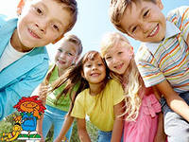
Детский травматизм и его предупреждение – очень важная и серьезная проблема, особенно в период лета, когда дети больше располагают свободным временем, чаще находятся на улице и остаются без присмотра взрослых

Slide 3
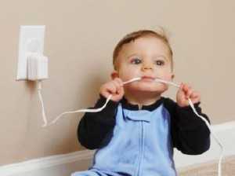
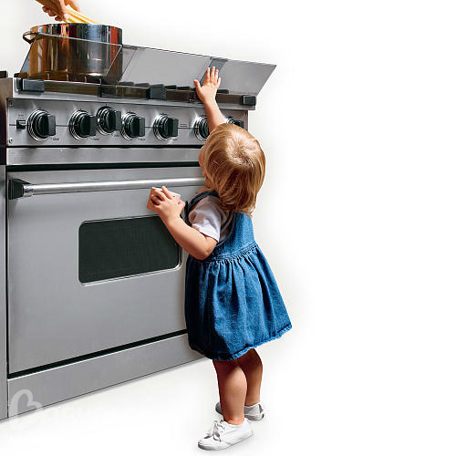
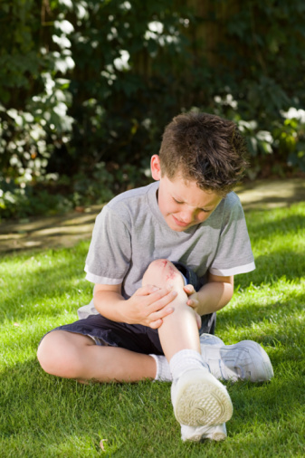
Основные виды травм, которые дети могут получить дома, и их причины:
ожог от горячей плиты, посуды, пищи, кипятка, пара, утюга, других электроприборов и открытого огня;
падение с кровати, окна, стола и ступенек;
удушье от мелких предметов (монет, пуговиц, гаек и др.);
отравление бытовыми химическими веществами (инсектицидами, моющими жидкостями, отбеливателями и др.);
поражение электрическим током от неисправных электроприборов, обнаженных проводов, от втыкания игл, ножей и других металлических предметов в розетки и настенную проводку.

Slide 4
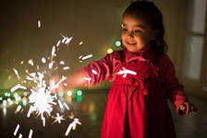
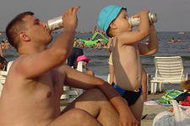
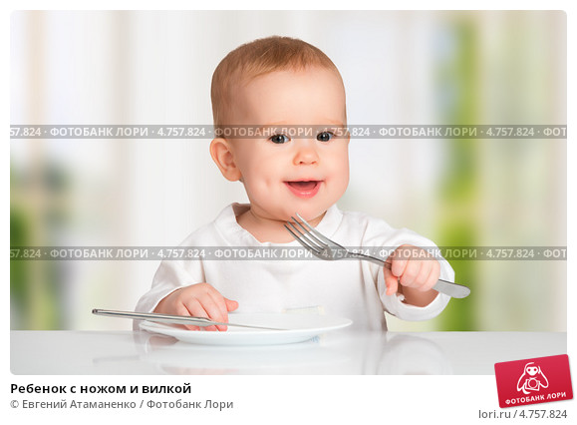
Причины бытового травматизма
Неправильный уход и недостаточный надзор за ребёнком;
Отсутствие порядка в содержании домового хозяйства (незакрытые выходы на лестничные площадки, крыши, незащищенные перила лестниц, открытые люки и т.д.)
Употребление табака и алкоголя родителями;
Применение пиротехнических средств;
Дефекты воспитания дома и отсутствие навыков правильного поведения;
Бесконтрольное использование столовых, бытовых приборов

Slide 5
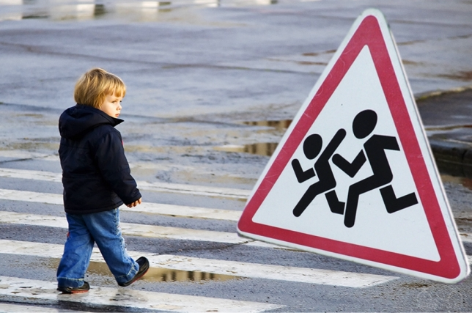

Из всевозможных травм на травму, полученную в ДТП, приходится каждая двухсотая. Но последствия их очень серьезны. Самая опасная машина - стоящая: ребенок считает, что если опасности не видно, значит, ее нет. Но, выходя из-за такой машины на проезжую часть, 63 ребенка из 100, которые попали в ДТП, оказались под колесами другой машины.

Slide 6
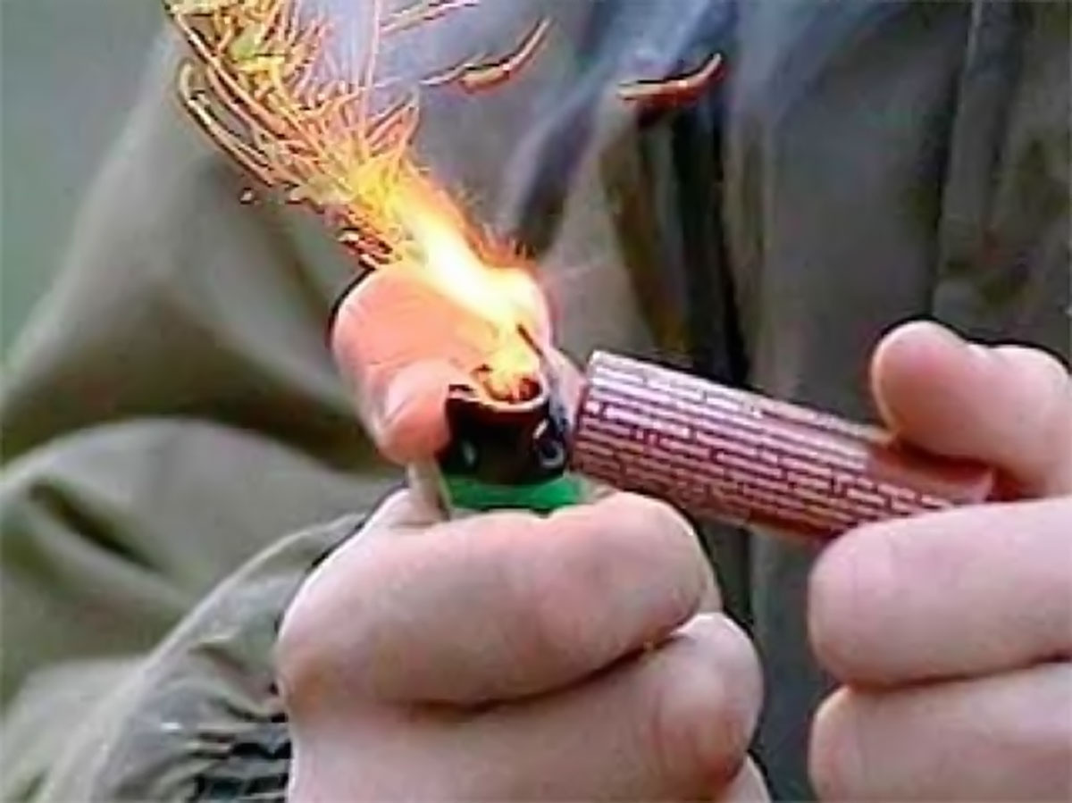
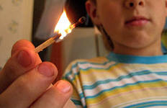
Ожоги Ожогов можно избежать, если: -держать детей подальше от горячей плиты, пищи и утюга; -устанавливать плиты достаточно высоко или откручивать ручки конфорок, чтобы дети не могли до них достать; -держать детей подальше от открытого огня, пламени свечи, костров, взрывов петард; -прятать от детей легковоспламеняющиеся жидкости, такие, как бензин, керосин, а также спички, свечи, зажигалки, бенгальские огни, петарды.

Slide 7
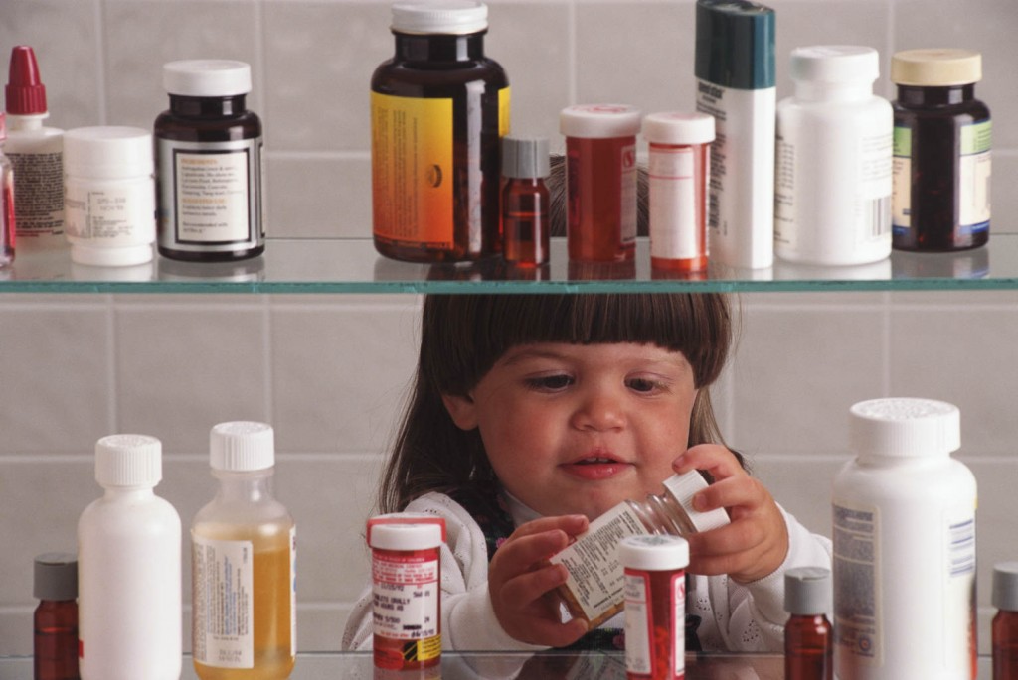
Отравления
Отбеливатель, яды для крыс и насекомых, керосин, кислоты и щелочные растворы, другие ядовитые вещества могут вызвать тяжелое отравление, поражение мозга, слепоту и смерть. Яд опасен не только при заглатывании, но и при вдыхании, попадании на кожу, в глаза и даже на одежду.
Лекарства, предназначенные для взрослых, могут оказаться смертельными для детей. Медикаменты ребенку нужно давать только по назначению врача и ни в коем случае не давать ему лекарства, предназначенные для взрослых или детей другого возраста. Хранить медикаменты необходимо в местах недоступных для детей.
Ядовитые вещества, медикаменты, отбеливатели, кислоты и горючее, например керосин, ни в коем случае нельзя хранить в бутылках для пищевых продуктов - дети могут по ошибке выпить их. Такие вещества следует держать в плотно закрытых маркированных контейнерах, в недоступном для детей месте.

Slide 8
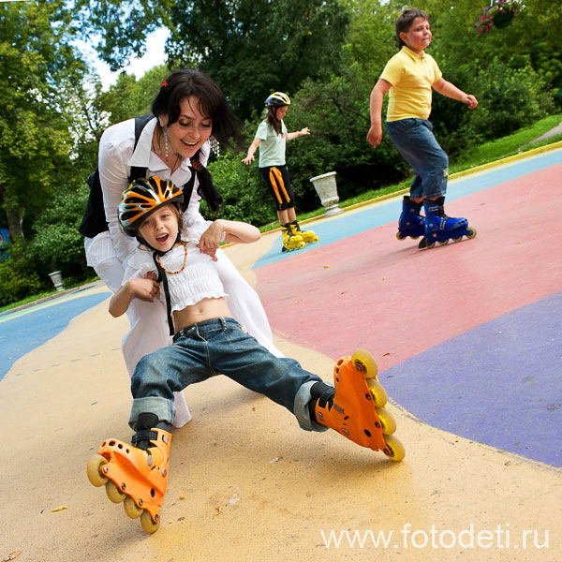
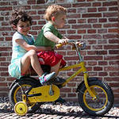
Катание на роликах и велосипеде
Еще ни одно увлечение детей не приводило к такому наплыву раненых, как роллинг (катание на роликовых коньках), который в последнее время стал особенно популярным. В роллинге слишком высоки требования к владению телом - малейший сбой приводит к падению, что всегда чревато травмой.

Slide 9
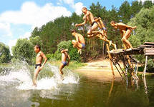
Дети на воде…
Взрослые должны научить детей правилам поведения на воде и ни на минуту не оставлять ребенка без присмотра вблизи водоемов. Дети могут утонуть менее чем за две минуты даже в небольшом количестве воды, поэтому их никогда не следует оставлять одних в воде или близ воды, в том числе в ванной. Нужно закрывать колодцы, ванны, ведра с водой. Детей нужно учить плавать, начиная с раннего возраста. Дети должны знать, что нельзя плавать без присмотра взрослых.

Slide 10


ПОМНИТЕ!

Slide 11
Очень важно для взрослых – самим правильно вести себя во всех ситуациях, демонстрируя детям безопасный образ жизни!

Slide 12
Спасибо за внимание!

